Slide 1
Intelligent Systems and Robotics Laboratory
Progetto:
Esplorazione e risoluzione del labirinto
con il Robot Freenove4WD
Marco Pinori 274319
Stefano Fattore 259869

Slide 2
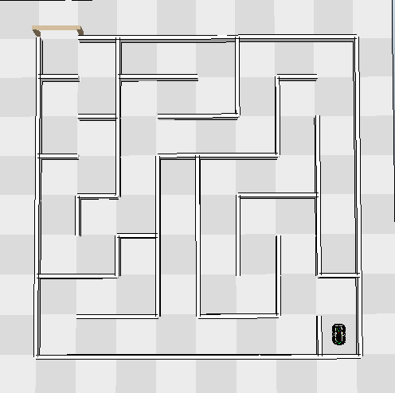
Obiettivo del progetto
Esplorazione e risoluzione del labirinto con il robot FreeNove4WD usando il simulatore di robotica 3D CoppeliaSim
Struttura non nota al robot
Algoritmo realizzato simile al DFS

Slide 3
Vincoli del progetto: Labirinto
Un solo punto iniziale (root)
Un solo punto finale (final)
Rappresentato da un albero semplice
No cicli
Non si può passare per uno stesso punto se si esplora in profondità
Muri che formano angoli di 90° e 180°
Muro con lunghezza minima di 0.45m e massima di 0.50m
Spessore del muro deve essere almeno di 0.10m
Distanza tra due muri deve essere almeno di 0.45m e massima di 0.50m

Slide 4
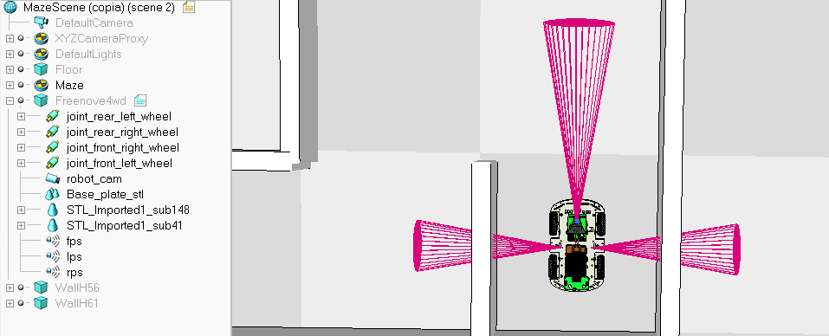
Vincoli del progetto: Robot
Labirinto sconosciuto e uscita sconosciuta
Deve essere in grado di osservare ciò che è attorno a lui
Sensori di prossimità: Front, Left, Right

Slide 5
Algoritmo
Inizio esplorazione da un punto iniziale (root/stato iniziale)
Lettura sensori di prossimità ed elaborazione dei dati (tra cui lo stato del robot)
Decide il verso e direzione in cui si deve muovere
Se incontra un vicolo cieco: ripercorre il percorso intrapreso fino a quando non trova un nuovo percorso da esplorare
Esplorazione si conclude quando il robot trova il punto finale ovvero l’uscita (final)

Slide 6
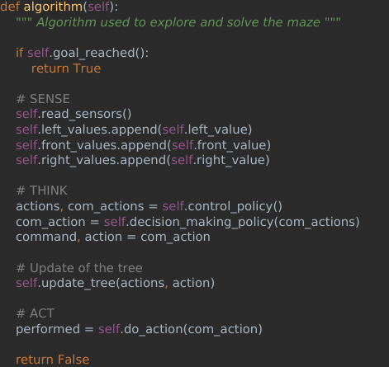
Algoritmo: il Controller
Contiene l’algoritmo principale
Architettura Sense-Think-Act
Prende decisioni e invia comandi
al PhysicalBody
Decisioni prese in base a:
Valori dei sensori: Front, Left, Right
Lista di priorità
Stato del Robot: State
Posizione: Position
Modalità di esplorazione: Mode
Albero del labirinto: Tree

Slide 7

Lista di priorità
Lista costituita dai 4 punti cardinali: NORTH, SOUTH, EAST, WEST
La posizione nella lista di ciascun punto cardinale determina la priorità: punto cardinale in prima posizione ha priorità più alta, ultima posizione priorità più bassa
La ControlPolicy genera coppie di comandi e azioni [command, action]. Una di queste coppie deve essere eseguita dal robot
La coppia che deve essere eseguita viene scelta dalla DecisionMakingPolicy in base alla lista di priorità

Slide 8
Lista di priorità: Esempio
priority_list = <SOUTH, WEST, EAST, NORTH>
Dalla lista di priorità si può dedurre che la DMP sceglierà di andare a SOUTH dato che ha priorità più alta e, se non fosse possibile, sceglierà WEST e poi preferirà EAST prima di NORTH.

Slide 9
Imparare dalle esperienze passate: Albero
La struttura dell’albero del labirinto dipende da come esso viene esplorato
Robot potrebbe non esplorare l’intero labirinto ma solo una parte di esso
Dipende dalla lista di priorità scelta
Nell’esplorazione genera nodi in parti specifiche del labirinto
Ogni nodo ha diversi attributi:
Name, Action, Type, Parent, Left, Mid, Right

Slide 10
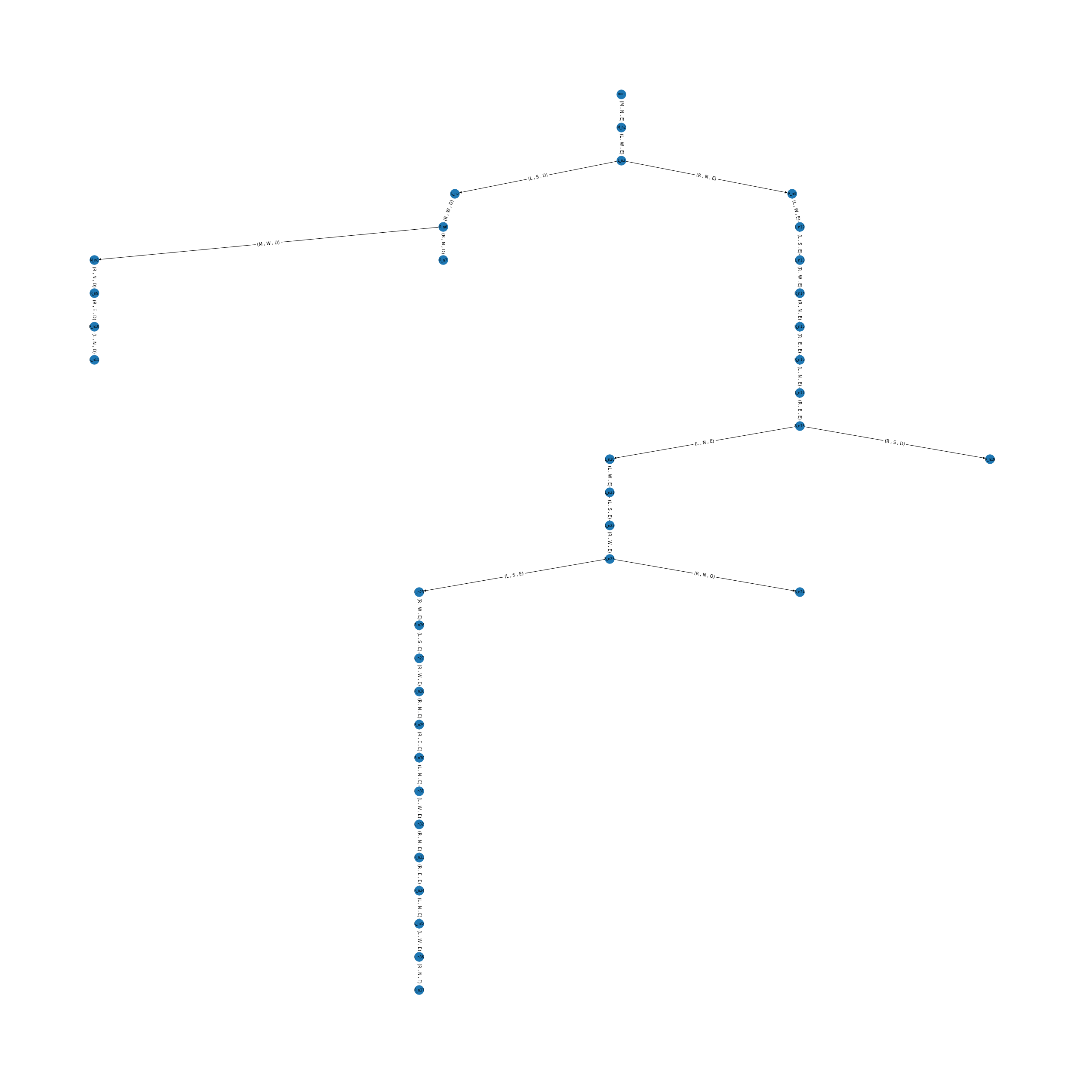
Esempio: priority_list = <SOUTH, WEST, EAST, NORTH>

Slide 11
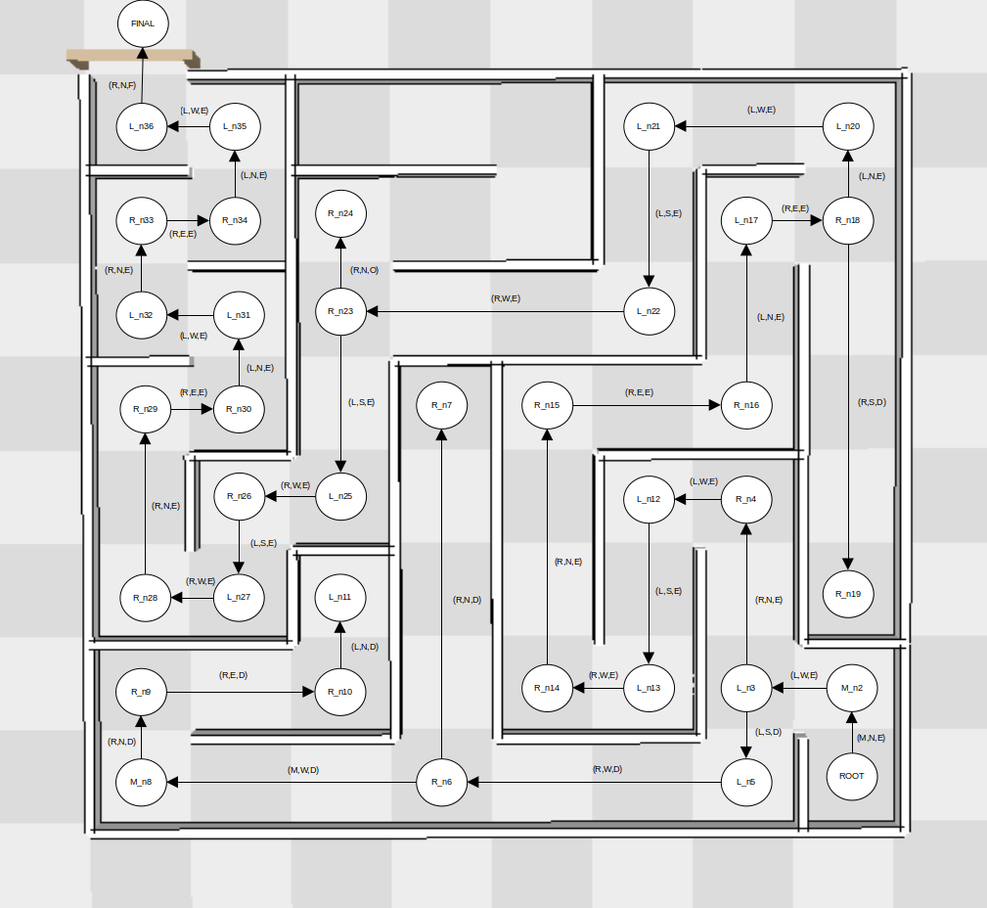
Labirinto + Albero

Slide 12
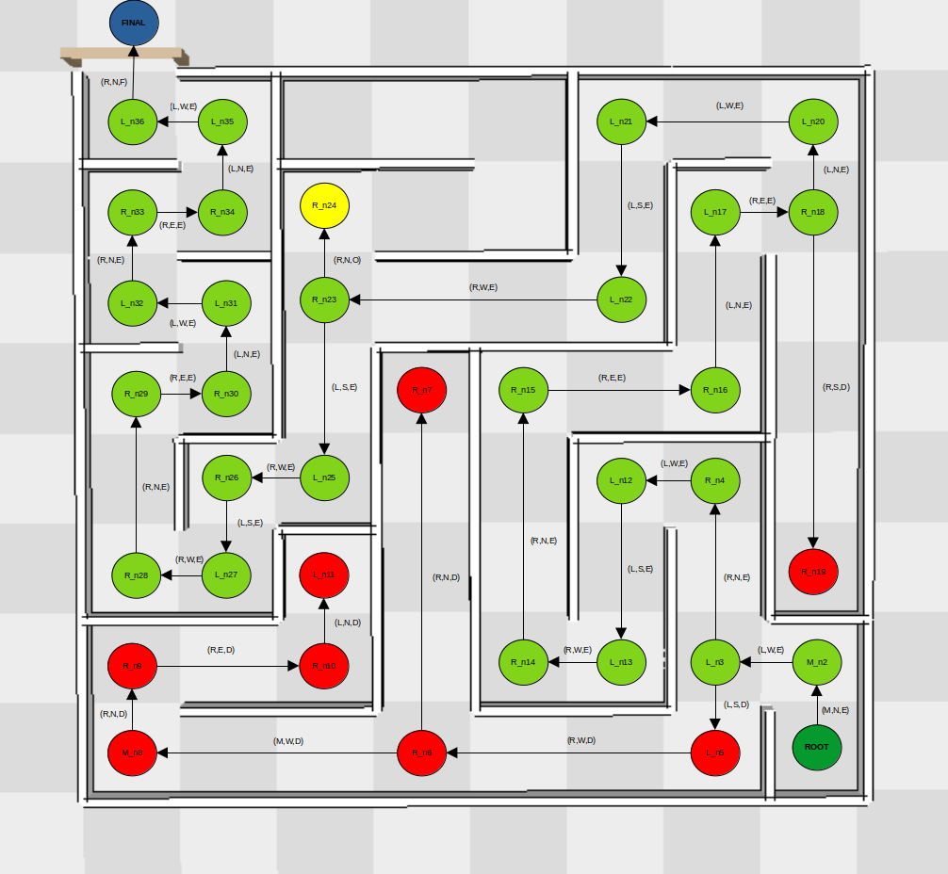
Labirinto + Albero
Verde scuro: ROOT
Verde: EXPLORED
Giallo: OBSERVED
Rosso: DEAD_END
Blu: FINAL

